Slide 1
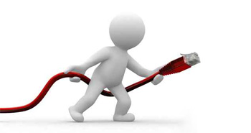
Cours de Réseaux Informatiques
Kais YAHIAOUI
k.yahyaoui@univ-bouira.dz
Université BOUIRA
2 eme année INFO

Slide 2
Chapitre 2
Architectures réseaux et Normalisation

Slide 3
Introduction:
Une architecture de communication = une architecture qui définit l'ensemble des entités nécessaires à la communication et les règles régissant les échanges entre ces éléments.
Ex.:
  IBM a défini SNA (Systems Network Architecture),
  DEC a défini DNA (Digital Network Architecture)
Architectures propriétaires ➔ Pb de communication entre réseaux des différents constructeurs
➔ il faut une normalisation ➔ Modèle OSI

Slide 4
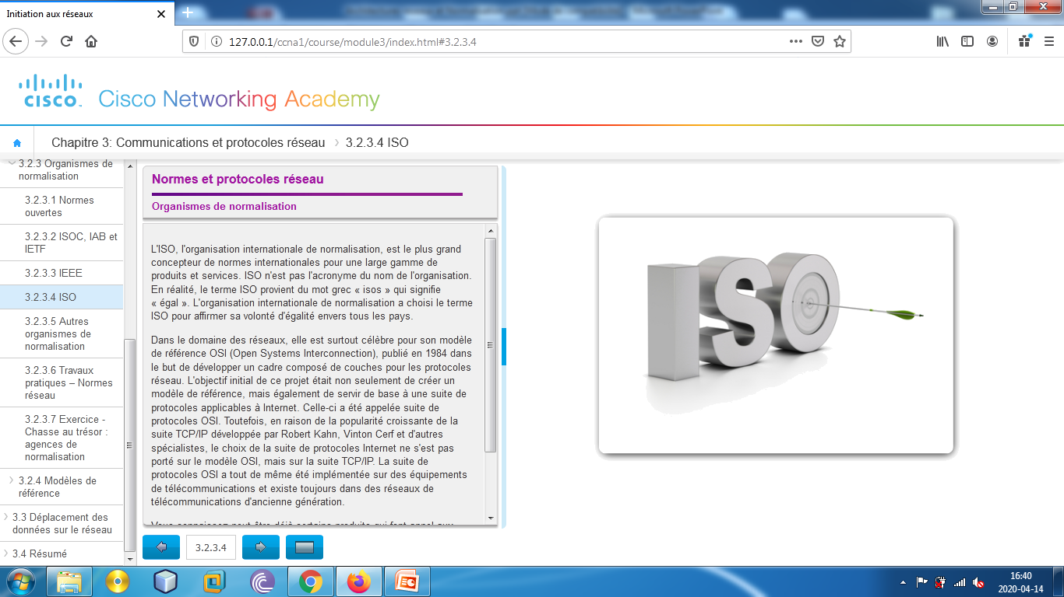
L'ISO, l'organisation internationale de normalisation, est le plus grand concepteur de normes internationales pour une large gamme de produits et services. En réalité, le terme ISO provient du mot grec « isos » qui signifie « égal ». L'organisation internationale de normalisation a choisi le terme ISO pour affirmer sa volonté d'égalité envers tous les pays

Slide 5
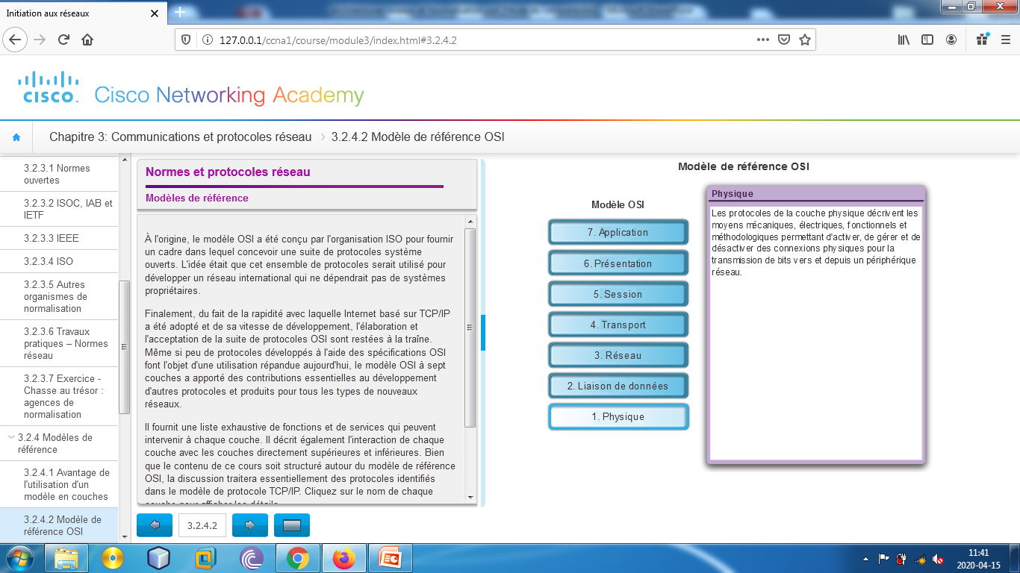
Dans le domaine des réseaux, elle est surtout célèbre pour son modèle de référence OSI
(Open Systems Interconnection), publié en 1984 dans le but de développer un cadre composé de couches pour les protocoles réseau.

Slide 6
Le Modèle OSI:
Le modèle OSI de l'ISO est un modèle à 7 couches,
Il décrit le fonctionnement d'un réseau à commutation de paquets.
Chaque couche correspond et résout une catégorie de problèmes rencontrés dans la transmission des informations via un réseau.

Slide 7
Modèle OSI: Pourquoi des couches?
L'avantage des couches:
Chaque couche exerce une fonction bien définie. → il suffit de trouver une solution pour chacune des couches.
Couche ‘n doit offrir un service à la couche n+1’ et utiliser les services de la couche ‘n-1’.
Pouvoir modifier la couche n (un protocole) de façon indépendante tant que l'interface avec les 2 couches adjacentes (n-1 et n+1) reste inchangée. → Pouvoir apporter des modifications techniques pour une couche sans être obligé de tout changer.
Chaque couche n garantit à la couche n+1 que le travail qui lui a été confié est réalisé sans erreur.

Slide 8
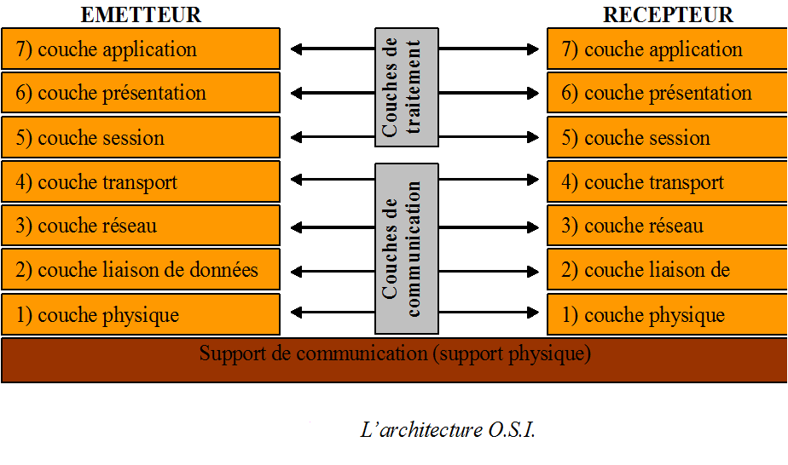
Modèle OSI: Les 7 couches

Slide 9
Modèle OSI: couches 1
Couche Physique : Fournit les moyens mécaniques, optiques, électroniques, fonctionnels nécessaires à l’activation, au maintien et à la désactivation des connexions physiques nécessaires à la transmission de trains de bits.
Rôle:
  Service limité à l'émission et à la réception des bits (transmission de façon brute sur le canal de communication, interprétation des tensions du câble (les 0 et les 1)).
  Garantir la parfaite transmission des données en conduisant les éléments binaires jusqu’à leur destination sur le support physique.

Slide 10
Modèle OSI: couches 1
PDU (Protocole Data Unit) couche 1 = « bit »
bit = 0 ou 1, représenté par une certaine différence de potentiel.
Protocoles (codages) et normes de la couche physique :{CSMA/CD, CSMA/CA, Codage NRZ, Codage Miller, RS-232, RS-449, 10Base2, 10BASE5, Paire torsadée, 10BASE-T, 100BASE-TX, ISDN, T-carrier, ADSL, SDSL, VDSL, USB, IEEE 1394, Wireless USB, Bluetooth, ... }

Slide 11
Modèle OSI: couches 2
Couche Liaison de données: Assure la transmission d’informations entre (2 ou plusieurs) systèmes immédiatement adjacents. Détecte et corrige les erreurs issues de la couche inférieure. Les objets éhangés sont souvent appelés trames .
Services:
  Donner une signification au données reçues → les regrouper en « trames »
  Gérer les trames d'acquittement renvoyées par le récepteur.

Slide 12
Modèle OSI: couches liaison de données (3/4)
  Rôle important de cette couche: détection (et correction) des erreurs intervenues sur la couche physique,
    (Algo de détection et de correction d’erreurs de bas niveau:
    → déterminer quand il faut réémettre des informations).
  Contrôle de flux pour éviter l'engorgement du récepteur.

Slide 13
Modèle OSI: couches liaison de données (3/4)
Cette couche est découpée en 2 sous-couches:
MAC (Medium Access Control): Sert à la synchronisation des accès au support physique. Souvent réalisée par du matériel spécialisé comme une carte Réseau.
LLC (Logical Link Control): Se situe au-dessus de la sous-couche MAC. Sert principalement à la gestion des erreurs. Contrairement à la sous-couche MAC, LLC est une réalisation logicielle.

Slide 14
Modèle OSI: couches liaison de données (4/4)
Protocoles de la couche liaison de données:
Ethernet, Anneau à jeton, ARCnet, Econet, CAN (Controller Area Network), FDDI (Fiber Distributed Data Interface), LocalTalk,X.21, X.25, Frame Relay, BitNet, Wi-Fi, PPP (Point-to-point protocol), HDLC, MPLS (Multiprotocol Label Switching), SLIP (Serial Line Internet Protocol), Token Ring...

Slide 15
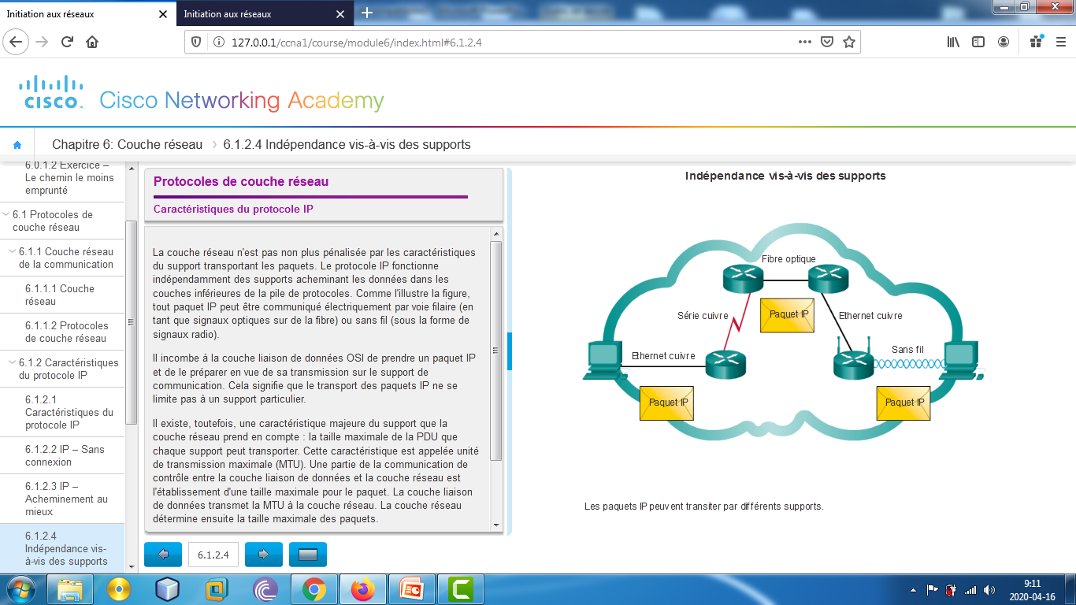
Modèle OSI: couches 3
Couche Réseau: Achemine les informations à travers un réseau pouvant être constitué de systèmes intermédiaires (routeurs). Les objets échangés sont souvent appelés paquets (“packets”).
Rôle:
Construire une voie de communication de bout-en-bout à partir de voies de communication avec ses voisins directs.

Slide 16
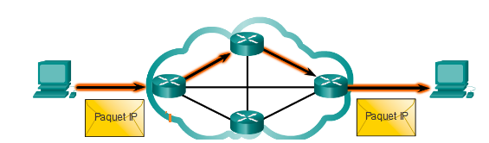
Modèle OSI: couches réseau (2/3)
Services:
  « Routage »: déterminer le chemin permettant de relier les deux machines distantes, à travers un maillage de nœuds de commutation.

Slide 17
  « Contrôle de flux »: éviter les embouteillages des paquets dans le réseau (congestion des nœuds, engorgement du sous-réseau).
  « Adressage »: c’est au niveau de cette couche qu’il faut ajouter des adresses complètes dans les différents paquets, pour qu’ils atteignent leur destinataire.
  Le PDU de la couche réseau = « paquet ».
Protocoles de la couche réseau :
NetBEUI, IP (IPv4, IPv6), ARP, IPX, BGP, ICMP, OSPF, RIP, IGMP, IS-IS, CLNP, WDS, ATM, ...

Slide 18
Modèle OSI: couches 4
Couche Transport: Assure une transmission de bout en bout des données. Maintient une certaine qualité de la transmission, notamment vis-à-vis de la fiabilité et de l’optimisation de l’utilisation des ressources.
Rôle:
  Responsable du bon acheminement des messages complets au destinataire.
  Elle gère les communications de bout-en-bout entre les processus (émetteur et récepteur).

Slide 19
Modèle OSI: couches transport (2/3)
Services:
  Au niveau de l’émetteur: découper les messages de la couche session (quand ils sont trop grands) en unités plus petites, puis les passer à la couche réseau, tout en s'assurant que les messages arrivent correctement au récepteur.
  Au niveau du récepteur: rassembler les paquets reçus de la couche réseau pour former le message à transmettre à la couche session.

Slide 20
Modèle OSI: couches transport (3/3)
Le PDU de la couche réseau = « message » ou « segment ».
Protocoles de la couche réseau : TCP, UDP, ICMP, SCTP, RTP, SPX, TCAP, DCCP, ...

Slide 21
Modèle OSI: couches 5
Couche Session: Fournit aux entités coopérantes les moyens nécessaires pour synchroniser leurs dialogues, les interrompre ou les reprendre.
Rôle:
Gestion (organisation et synchronisation) des échanges entre tâches distantes.
→ Elle établit une liaison entre les deux programmes d'application et commande leur dialogue
→ déterminer qui doit émettre à l'instant 't‘ .

Slide 22
Modèle OSI: couches 6
Couche Présentation : Se charge de la représentation des informations que les entités s’échangent. Masque l’hétérogénéité de techniques de codage utilisées par les différents systèmes.
Rôle:
Coder les données applicatives et rendre l'information compatible entre les tâches communicantes.
→ Convertir les données applicatives manipulées par les programmes en un ensemble d'octets transportés par le réseau.

Slide 23
Modèle OSI: couches 7
Couche application:
Dernière couche du modèle OSI.
= point de contact entre l'utilisateur et le réseau.
→ contient l'ensemble des applications qui apportent à l'utilisateur les services de base offerts par le réseau (transfert de fichier, messagerie, transfert de la voix, telnet...).
Protocoles de la couche application :
HTTP, SMTP, SNMP, FTP, Telnet, NFS, Gopher, SSH, NNTP, DNS, XMPP, POP3, IMAP, IRC, VoIP, WebDAV, SIMPLE, ...}

Slide 24
Les PDUs:
7
Application
Donnée
6
Présentation
5
Session
4
Transport
Segment
3
Réseau
Paquet
2
Liaison de données
Trame
1
Physique
Bit

Slide 25
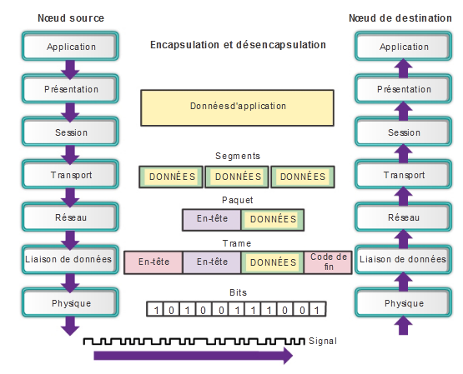

Slide 26

Principe d’encapsulation:

Slide 27
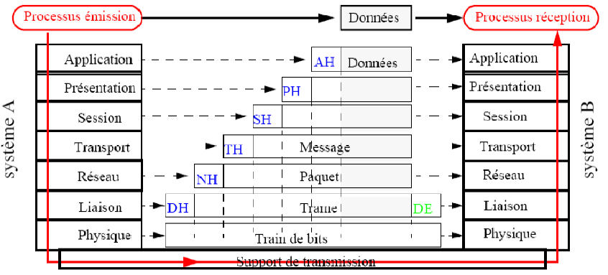
Principe d’encapsulation:
Les données d’une couche sont encapsulées dans une unité de données de la couche inférieure.Par ex. : la lettre dans l’enveloppe dans le sac postal dans le train postal.

Slide 28
Modèle TCP/IP

Slide 29
Introduction: (1)
Issu des recherches du département de la défense américaine
Évolution d’ARPANet
    Ancêtre d’Internet
Mode de communication décentralisé
    En cas de guerre , le réseau doit continuer à survivre même s’il est attaqué

Slide 30
Introduction: (2)
Que signifie TCP/IP?
TCP/IP est une suite de protocoles. Le sigle TCP/IP signifie «Transmission Control Protocol/Internet Protocol» et se prononce «T-C-P-I-P». Il provient des noms des deux protocoles majeurs de la suite de protocoles, c'est-à-dire les protocoles TCP et IP).
elle est conçue pour répondre à un certain nombre de critères parmi lesquels :
Le fractionnement des messages en paquets ;
L'utilisation d'un système d'adresses ;
L'acheminement des données sur le réseau (routage) ;
Le contrôle des erreurs de transmission de données.

Slide 31
Les couches:
Modèle en 4 couches
4
Application
Couches 5 à 7 du modèle OSI
3
Transport
Qualité de la transmission (couche 4 de OSI)
2
Internet
Sélection du chemin (couche 3 de OSI)
1
Accès Réseau
Couches 1 & 2 du modèle OSI

Slide 32

Comparaison avec le modèles OSI: (1)
Modèle OSI
Modèle TCP/IP
7
Application
Application
4
6
Présentation
5
Session
4
Transport
Transport
3
3
Réseau
Internet
2
2
Liaison de données
Accès Réseau
1
1
Physique

Slide 33
Comparaison avec le modèles OSI: (2)
Point commun
  Modèles en couches
  Couche Application similaire mais avec des services différents
  Couche Transport et couche Réseau comparables
    Toutes deux assurent la commutation des paquets

Slide 34
Comparaison avec le modèles OSI: (3)
Différences
  N’utilise pas les mêmes technologies
  Les réseaux sont construits avec TCP/IP
  Le modèle OSI est utilisé comme un modèle de référence, et n’est pas implémenté physiquement sur les appareils

Slide 35
les principaux protocoles deTCP/IP:
Voici les principaux protocoles faisant partie de la suite TCP/IP
4
Application
Telnet , FTP , SMTP,….
3
Transport
TCP , UDP
2
Internet
IP , ARP , RARP …..
1
Accès Réseau
Ethernet , Token ring ….

Slide 36
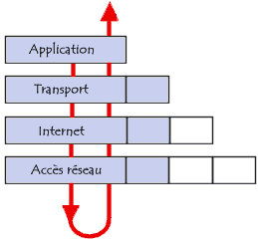
Encapsulation des données:
A chaque niveau, le paquet de données change d'aspect, car on lui ajoute un en-tête, ainsi les appellations changent suivant les couches :
Le paquet de données est appelé message au niveau de la couche Application
Le message est ensuite encapsulé sous forme de segment dans la couche Transport
Le segment une fois encapsulé dans la couche Internet prend le nom de datagramme
Enfin, on parle de trame au niveau de la couche Accès réseau

